Slide 1



Préparation à la certification CLD

Slide 2


Requiert et démontre
Bonne connaissance de l’environnement LabVIEW
Capacité à résoudre des problèmes
Utilisation et création de code modulaire, évolutif et maintenable
Documentation du code
Bonne vitesse de codage / câblage
Mise au point, test et débogage de fonctions/applications
Durée de validité : 3 ans
Préparation à la certification CLD

Slide 3
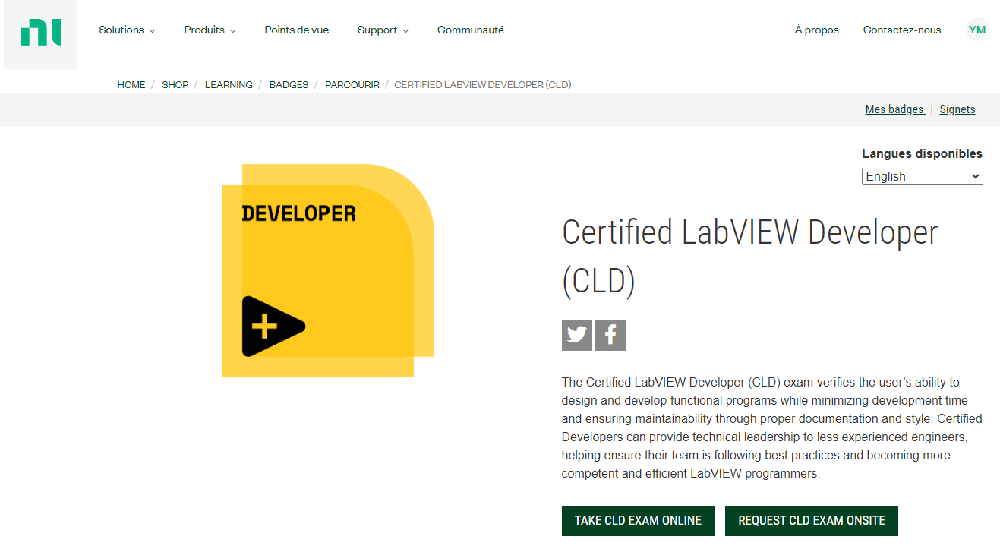
Préparation à la certification CLD

Slide 4
Organisation de l’examen
Possibilité de lancer l’examen jusqu’à 30 min après l’heure rendez vous
La pièce doit être privatisée
Ordinateur avec webcam, micro et internet (pre-test)
Pas de nourriture ou de boisson
Possibilité de réaliser une pause
Interdiction d’utiliser des ressources externes
Utilisation autorisée de toutes les ressources disponibles dans LabVIEW (Modèles, exemples, VI Express…)
Durée de l’examen : 4 heures
Préparation à la certification CLD

Slide 5
Critère d’évaluation | Points | Pourcentage
Fonctionnalités | 15 | 37,5 %
Style | 15 | 37,5 %
Documentation | 10 | 25 %
Total | 40 | 100 %
Pour valider l’examen, il faut 28 points (70 %)
Préparation à la certification CLD

Slide 6
Correction
Délai d’évaluation de 4 semaines
Documentation Vérification des méthodes de documentations mais pas du contenu
Fonctionnalités Chaque point correspond à une fonctionnalité demandée
Le programme doit fonctionner (pas de flèche brisée)
Style clarté du code, respect du flux et des bonnes pratiques de programmation
Préparation à la certification CLD

Slide 7
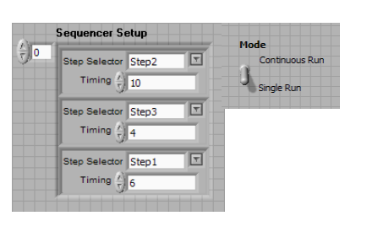
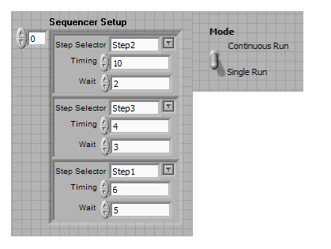
Objectifs et thème de l’examen
Les examens sont tous basés sur une application séquentielle
L’ordre d’exécution est configurable depuis
l’IHM
un fichier
Step1
Step1
Action
Action
Step2
Step2
Step3
Step3
Load CSV ou INI
Préparation à la certification CLD

Slide 8
Objectifs et thème de l’examen
Architecture | Avantages | Inconvénients | Solution
Machine d’état | Facile à réaliser | Un état à la fois | Créer un état intermédiaire qui lit un « tableau d’état » en local et qui envoi dans le bon état
QMH | Souple | Plus de technicités | Natif
Préparation à la certification CLD

Slide 9
Objectifs et thème de l’examen
Le cadencement est une composante essentielle de l’application
Des accès en lecture et/ou écriture sur des fichiers sont possibles
L’application doit répondre aux événements utilisateurs en moins de 100 ms
La gestion d’erreur est simple
Préparation à la certification CLD

Slide 10
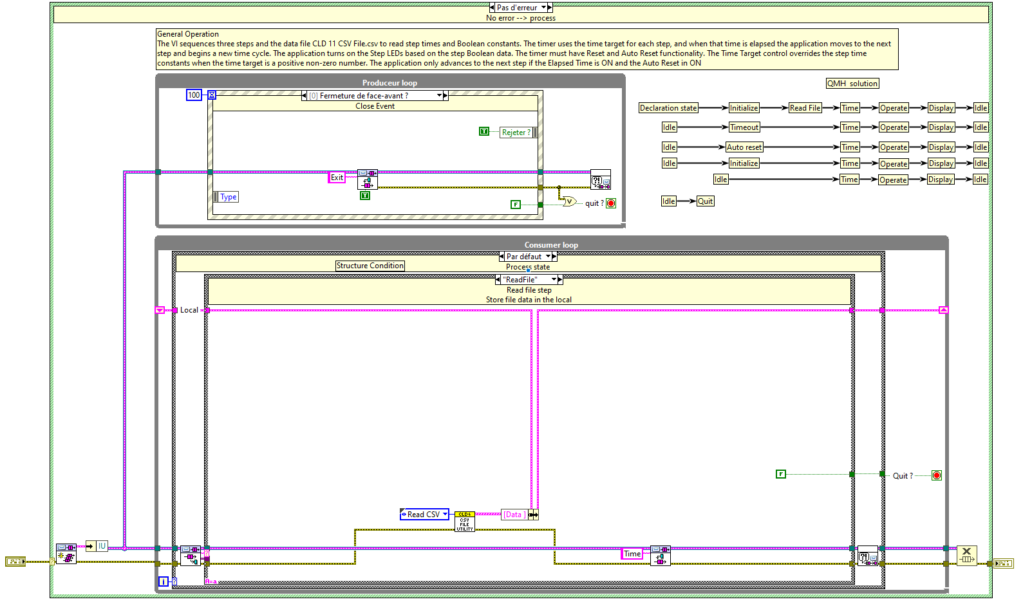
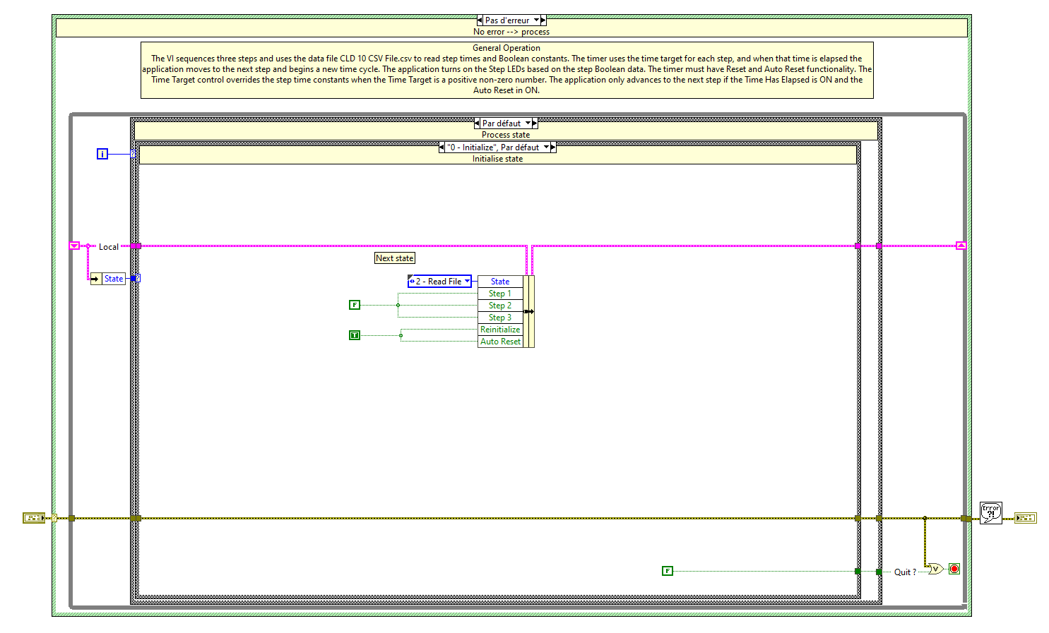
Modèle de conception pour le CLD
Queue message handler
Machine d’états
Préparation à la certification CLD

Slide 11
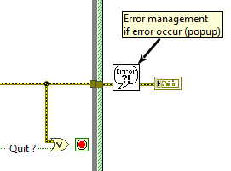
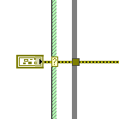
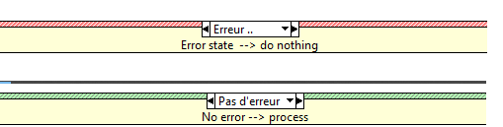
Gestion d’erreur
Input
Do
Output
Préparation à la certification CLD

Slide 12


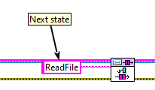

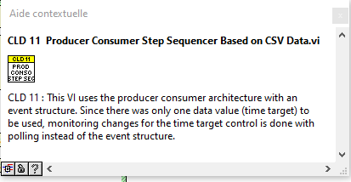
Documentation
Documentation | Exemple
Etiquettes sur les fils
Infobulles pour contextualiser
Icône et documentation des VIs
Commentaire dans les diagrammes
Préparation à la certification CLD

Slide 13
Style
Organisation des fichiers dans le projet cohérent et lisible
Convention de nommage des fichiers simple et facile à comprendre
On respecte le flux, pas de variables globales, locales
On organise ses données dans une locale
Définir des typedef pour les clusters et les enumérateurs
Cartésien dans les états (declaration, initialize, error, display, exit state)
Nomenclature des états simple et facile à comprendre
On ne croise pas les fils
On tient sur un écran maximum
On fait disparaitre les itérateurs de boucles non nécessaires
On fait disparaitre les nœud de propriétés non nécessaires dans la structure d’évents
Préparation à la certification CLD

Slide 14
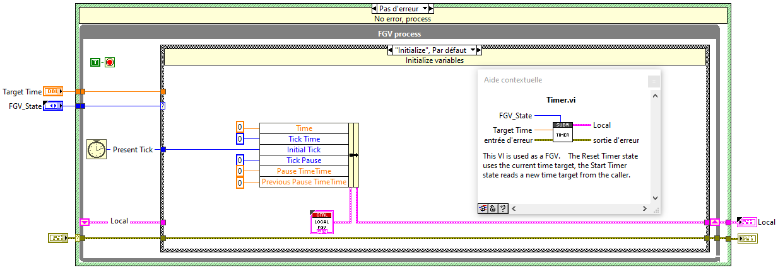
Timer
Privilégier la version FGV avec une locale
Préparation à la certification CLD

Slide 15

Exercices de préparation et correction
 | Theme | Resume
Exercice 1 | Time | Using Time Express VI for a basic timer
Exercice 2 | Time, Pause, FGV | Using Time Express VI with FGV to make a timer. Bonus solution with Pause option
Exercice 3 | Time, Pause, FGV | Using Tick to code a complete timer with FGV
Exercice 4 | Event structure | Using event structure to increment and decrement an iterator
Exercice 5 | File Read/Write | Open read / write ini file
Exercice 6 | File Read/Write | Open read / write csv file
Exercice 7 | Time conversion | Convert timestamp to different format
Exercice 8 | Cluster and CSV | Open CSV file and convert data into cluster
Exercice 9 | Time, State machine | Making a timer with state machine architecture
Exercice 10 | Time, State machine, CSV | Making a timer with state machine architecture and CSV read Data
Exercice 11 | Time, QMH , CSV | Making a timer with Queue message handler (produceur/consummer) architecture and CSV read Data
Exercice 12 | Time, FGV, State machine | Making sequencer with FGV timer and state machine architecture
Exercice 13 | Time, FGV, State machine | Making a flow rate machine using FGV timer and state machine architecture
Exercice 14 | Time, FGV, State machine, CSV | Making a timer with FGV timer and state machine architecture
Exercice 15 | CSV, cluster, array | Read/Write CSV file
Exercice 16 | state machine | a good exercice before CLD (Peanut machine)
Exercice 17 | state machine | a good exercice before CLD (PAD management)
Exercices et correction disponible sur le Github de Technologies de France https://github.com/Technologies-de-France/Formation-LabVIEW
Préparation à la certification CLD

Slide 16
Pour résumer
Organisation des fichiers dans le projet cohérent et lisible
Convention de nommage des fichiers simple et facile à comprendre
On respecte le flux, pas de variables globales, locales
On organise ses données dans une locale
Définir des typedef pour les clusters et les enumérateurs
Cartésien dans les états (declaration, initialize, error, display, exit state)
Nomenclature des états simple et facile à comprendre
On ne croise pas les fils
On tient sur un écran maximum
On fait disparaitre les itérateurs de boucles non nécessaires
On fait disparaitre les nœud de propriétés non nécessaires dans la structure d’évents
Préparation à la certification CLD

